Slide 1
Benjamin: Celou minulost máme před sebou.
Opakování, 2021

Slide 2
Einmal ist keinmal.
V zásadě tu jde o dvě hesla, která si protiřečí: „jednou provždy“ a „jednou je jako nikdy“. Samozřejmě existují případy, kdy se něco podaří jednou provždy – ve hře, při zkoušce, v duelu. Nikoli však při práci. Práce dává za pravdu heslu „jednou je jako nikdy“.
Walter Benjamin, Psaní vzpomínání, 2016, str. 90.

Slide 3
Filosofie dějin a dětské hračky
Dítě ve hře experimentuje se skutečností, a to nejprve tak, že ji napodobuje. Hračkami jsou pak malá autíčka nebo panenky. Tj. skutečnost se opakuje na úrovni dětských hraček. Děti si tak hrají na život – na závodníky, matky atd. Tím konstruují podle Benjamina svoji subjektivitu. Napodobují skutečnost, ale zároveň se učí porozumět odstupu, od této skutečnosti, novosti, kterou tam sami vnášejí.
Děti budují svůj vlastní svět věcí, malý svět ve velkém. Museli bychom mít na zřeteli normy tohoto malého světa věcí, kdybychom chtěli cíleně tvořit pro děti, a nedali bychom přednost tomu, že si k nim najde cestu naše vlastní činnost se vším, co je na ní rekvizitou a instrumentem. Benjamin, Psaní vzpomínání, str. 15.
„Dětství je zcela ponořeno v opakování“ – das Gesetz der Wiederholung.
„člověk patrně nemá žádnou vyšší funkci, jež by nebyla zásadním způsobem spoluurčena mimetickou schopností. Co se týče ontogeneze, je hra často její školou.“

Slide 4
Deaktivace rituálu
Benjamin si zároveň všímá, že původně byly hračky rituální objekty, a sama hra je svým původem rituální. Nejstarší hračky jsou dítěti předány jako kultické objekty a teprve postupně se z nich stávají pouhé hračky.
Dítě tak deaktivuje rituální kontext a hračku desakralizuje, a tím si vytváří prostor pro inovaci – Spielraum, což je slovo, které se dnes používá pro prostor svobody, volnosti, manipulace. Tj. Spielraum máme, když je něco na nás.

Slide 5
Podobný osud jako hračky zažívá i umění – původně kultický kontext se proměňuje v kontext veskrze profánní. Umění již má pouze úlohu výstavní, tím je umění vytrženo z tradičního kontextu a vřazeno do užitkové sféry, jíž vládne opakování a variace.
Právě dětská hra je již rezervoárem experimentů, kterým podlehne umění. Platí pro ně Einmal ist keinmal.
Ale umění jde dále a reprodukuje touhu po stálé novosti, a činí tak kompulzivním způsobem. Přitom však stojí zmražené na místě.
Tomu nakonec podléhá i člověk, který jen opakuje domnělou novost, aniž by byl schopen kvalitativně rozlišovat mezi rituálem či posvátnem (které už není), a každodenností, která zaplavila vše. Protože zde již neexistuje kvalitatní rozdíl, zakouší člověk zchudnutí své schopnosti zakoušet – Erlebnisarmut.
Je to bytost, která postrádá zvyky – tradici, a tudíž rovněž zkušenost.
Dospělý člověk se proměnil v bytost, která je jak novorozeně: ve svých „špinavých plenkách, vyřvává věčnou přítomnost“.
Hrůza, ale:
kde je novorozeně je i možnost nového začátku.

Slide 6
Chudoba zkušenosti
„V našich čítankách stála bajka o starém muži, který na smrtelné posteli namlouvá svým synům, že na jeho vinici je ukryt poklad. Stačí, když budou kopat. Kopali, ale po pokladu žádné stopy. Když však přišel podzim, nesla vinice jako žádná jiná v celé zemi. Tu si uvědomili, že jim otec předal zkušenost: ne ve zlatě je požehnání, nýbrž v píli. Takové zkušenosti nám, výhružně i chlácholivě, přednášeli po celé dospívání: ‚Zelenáč, a už chce do něčeho mluvit. Však to ještě poznáš.‘ Bylo též přesně známo, co je to zkušenost, staří lidé ji vždy předávali mladším. Ve zkratce, autoritou stáří, v pořekadlech; rozvláčně, s jeho řečností, v historkách; někdy jako vyprávění z cizích zemí, u krbu, před syny a vnuky. – Kam to všechno zmizelo? Kdo ještě narazí na lidi, kteří něco dovedou řádné vyprávět?
Kde ještě dnes přicházejí od umírajících tak trvanlivá slova, která jako prsten putují z pokolení na pokolení? Komu ještě dnes přiskočí na pomoc nějaké pořekadlo? Kdo by se byť jen pokusil odbýt mládež poukazem na svou zkušenost?
Ne, tolik je jasné. Zkušenost klesla v kursu, a to v generaci, která v letech 1914–1918 prodělala jednu z nejstrašnějších zkušeností světových dějin. Možná to není tak pozoruhodné, jak se zdá. Nemohli jsme tehdy zaregistrovat: lidé se vraceli z pole oněmělí? Nebyli bohatší sdělitelnou zkušeností, byli chudší.“ Walter Benjamin, Agesilaus Santander, Praha 1998, str. 143.

Slide 7
Benjamin psal své teze o pojmu dějin na útěku před nacisty. Rukopis předal cestou Hanně Arendtové. Sám spáchá sebevraždu na španělských hranicích. Celý rukopis je Arendtové věnován, Arendtové však zároveň klade na srdce, aby nikdy nebyl publikován. Arendtová předává rukopis Institutu pro výzkum společnosti (základna Frankfurtské školy), která mezitím prchla do Spojených států. Rukopis se dostává k rukou B. Brechta, blízkého přítele Waltera Benjamina. Ve svém deníku Brecht poznamenává: „Žasnu nad tím, jak málo je těch, kdo by Benjaminovy teze mohli alespoň desinterpretovat.“

Slide 8
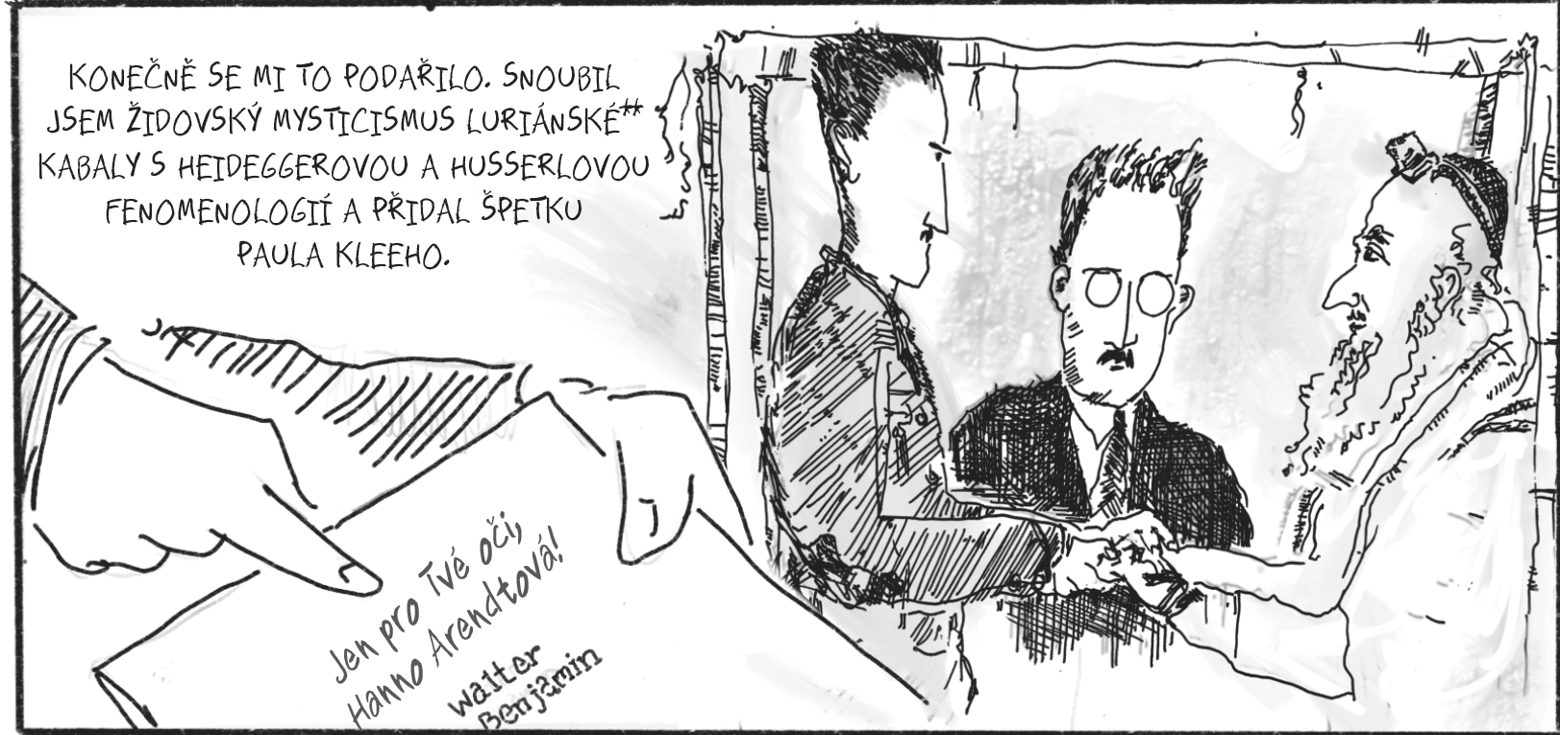

Slide 9
Benjaminovy teze si získávaly pozornost jen velmi pozvolna. Nejprve byly vydány na jaře 1942 Institutem pro výzkum společnosti ve svazku vydané na památku Waltera Benjamina. Ohlas nebyl de facto žádný.
Znovu vyšel text v 1950 v Německu s předmluvou Theodora Adorna, ale větší pozornost si získává až hluboce v druhé polovině dvacátého století.
Dnes je považován za stěžejní dílo, které řadíme do žánru filosofie dějin.
Navazuje na ně H. Arendtová, G. Agamben, J. Butler, S. Žižek.

